Slide 1
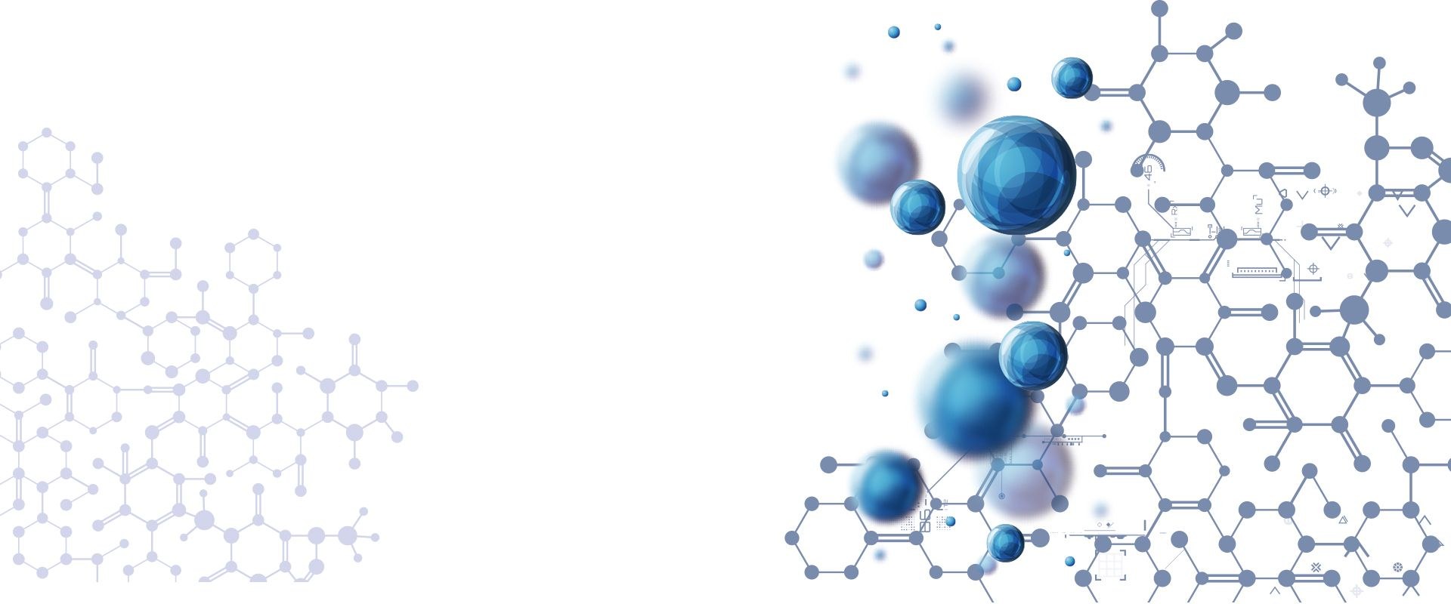
专题八 有机化合物的获得与应用
—化石燃料与有机化合物
第3课时
苯

Slide 2
学习目标
01
掌握苯的组成和结构；
02
掌握苯的物理性质和化学性质；
03
了解苯的用途的；
04
了解有机化合物分子中常见的基团；

Slide 3
[知识回顾]
煤的气化
把煤转化为可燃性气体的过程
煤的综合利用
煤的液化
把煤转化为液体燃料的过程
煤的干馏
把煤隔绝空气加强热使它分解的过程
化学变化
煤的干馏产物：
焦炭、煤焦油、焦炉煤气、粗苯和粗氨水等

Slide 4

猜一猜
有人说我笨，
其实我不笨，
脱去竹笠戴草帽，
化工生产是英豪。
（打一字）

Slide 5
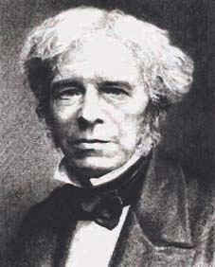
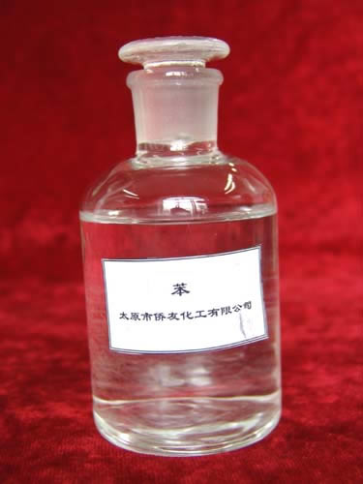
[化学史实]
19世纪，欧洲许多国家都使用煤气照明。煤气通常压缩在桶里贮运的，人们发现这种桶里总有一种油状液体，但长时间无人问津。英国的科学家法拉第对这种液体产生浓厚的兴趣，他花了整整五年的时间提取这种液体，从中得到了苯：一种无色油状液体。
苯的发现

Slide 6
思考：
法拉第发现的这种新有机物 — 苯，
它由C、H两种元素组成，C%=92.3%，
其相对分子质量为78，你能通过计算
确定其分子式吗？
解：设苯的分子式为CxHy，则
x = (78×92.3%) / 12 = 6
y = [78×(1-92.3%)] / 1= 6
所以，苯的分子式 C₆H₆ 。
不饱和度为 4

Slide 7
根据苯的分子式预测一下苯的结构
……
如何验证你的猜想？

Slide 8
思考：
苯是否具有烯烃类似的化学性质？
可以设计怎样的实验来证明？
0.5mlKMnO₄(H⁺)溶液
紫红色不褪
1ml苯
（ ）
振荡
上层橙黄色
（ ）
0.5ml溴水
1ml苯
分层
振荡
下层几乎无色
（ ）

Slide 9
总结：
苯与酸性高锰酸钾溶液、溴水都不反应，由此说明苯中不存在 碳碳双键、碳碳叁键。
苯分子中的碳碳键既不是纯粹的单键，也没有双键、叁键，而是比较特殊的一种键。
结论
苯的分子结构到底是怎样的呢？

Slide 10
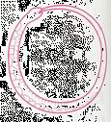
凯库勒发现苯环结构
凯库勒一直在想着怎样在教材中写苯的结构这一难题，然而百思不得其解，只好停笔，偎炉休息。他面对炉中飘忽不定的火苗陷入了沉思，不知不觉进入了梦乡。朦胧之中，凯库勒仿佛觉得有一些碳原子在自己的面前跳起舞来，它们排成蛇的形状，一会儿在火焰中翻滚，一会儿卷曲起来，突然，原子“蛇”的头咬住了自己的尾巴，形成一个环状，不停地旋转起来。凯库勒猛然惊醒，根据梦中受到的启示，他迅速画起苯的封闭式结构式来。经过若干次的修正，最后他决定用六角环状结构来描述苯的分子结构。

Slide 11
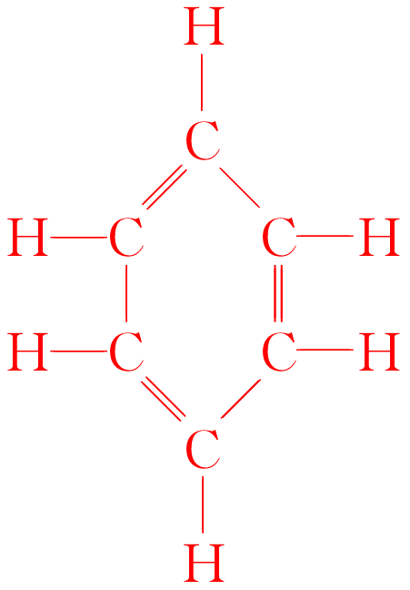
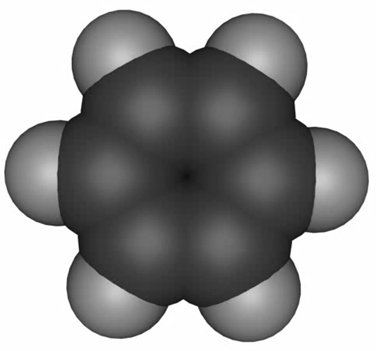
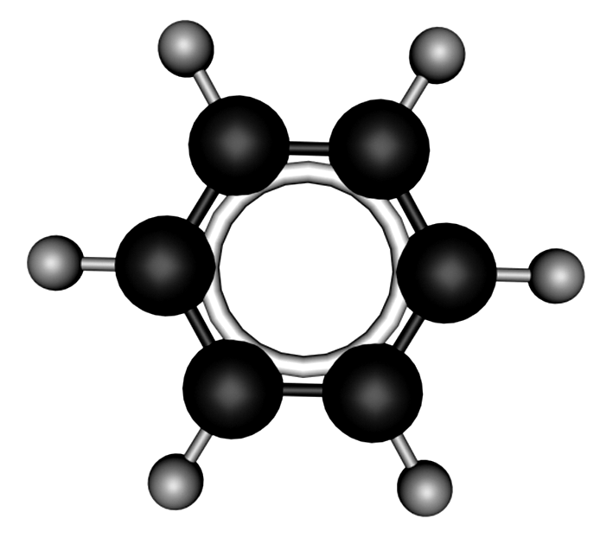
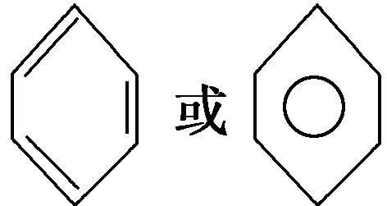
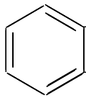
一. 苯的结构
化学式 | 结构式 | 结构简式 | 球棍模型 | 空间填充模型
C₆H₆
凯库勒式

Slide 12
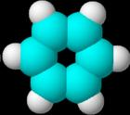
苯的结构特点
1、6个碳原子、6个氢原子均在同一平面上形成平面正六边形结构；
2、6个C原子之间的键完全相同，是一种介于单键和双键之间的特殊的键。
苯
环己烷

Slide 13
比一比，它们是同一种物质吗？
[问题讨论]
Cl
Cl
Cl
Cl
Cl
Cl
Cl
Cl

Slide 14
认一认，哪些是苯的同系物？
[问题讨论]
CH₃
CH₂CH₃
甲苯
乙苯
芳香烃

Slide 15
二. 苯的物理性质
颜色 | 气味 | 状态 | 毒性 | 是否 易挥发 | 密度 与水相比 | 在水中的溶解度
无色 | 有特殊气味 | 液体 | 有毒 | 易挥发 | 小 | 难溶

Slide 16
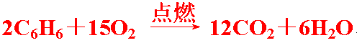
三. 苯的化学性质
通常情况下苯的性质稳定，一定条件下能发生一些反应。
1. 氧化反应（难氧化）
1) 燃烧
现象：火焰明亮 有大量浓烟 (同乙炔)
方程式：
2) 不能使酸性KMnO₄褪色 (特殊的键)

Slide 17
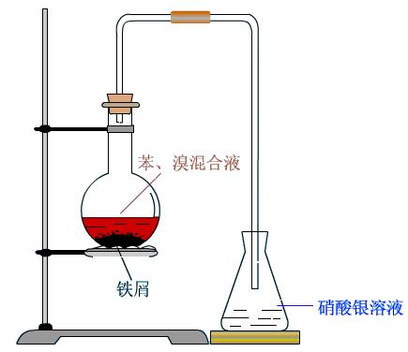
2. 取代反应 （易取代）
1) 卤代反应 （跟卤素单质的取代反应）
溴苯
Fe
+ Br₂ + HBr
—Br
反应现象：
导管口有白雾，锥形瓶中滴入AgNO₃溶液，出现浅黄色沉淀；
溴苯：无色油状液体，密度大于水。
注意：苯与溴水不反应!

Slide 18
[问题讨论]
1. Fe屑的作用是什么？
铁粉起催化剂的作用（实际上是FeBr₃)，如果没有催化剂，则苯与溴水混合发生的是萃取。
2. 长导管的作用是什么？
一是导气，二是冷凝回流。
3. 为什么导管末端不插入液面下？
溴化氢易溶于水，防止倒吸。
4. 为什么导管口会出现白雾？
溴化氢结合了空气中的水分，生成氢溴酸小液滴。
5. 纯净的溴苯为无色，为什么所得溴苯为褐色？
因为未反应的溴单质和催化剂FeBr₃溶解在生成的溴苯中。

Slide 19
2) 硝化反应 （跟硝酸的取代反应）
硝基苯
浓硫酸
+ HO—NO₂ + H₂O
—NO₂
50~60℃
浓H₂SO₄作用：吸水剂、催化剂
温度控制：50~60℃水浴加热
硝基苯：无色油状液体，苦杏仁味，比水重，
难溶于水，有毒。
注意：硝基 亚硝酸根
—NO₂
NO₂⁻
先加浓硝酸，后加浓硫酸。

Slide 20
3. 加成反应 （能加成）
虽然苯不具有典型的碳碳双键所应有的加成反应的性质，但是在特定条件下，苯仍然能发生加成反应 。
＋ 3H₂
催化剂
△
环己烷

Slide 21
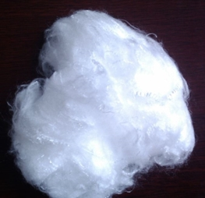
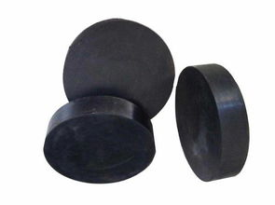
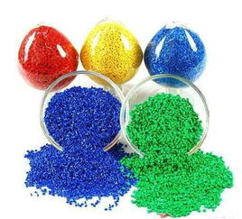
四、苯的用途
苯是一种重要的化工原料，它广泛应用于生产合成纤维、合成橡胶、塑料、农药、医药、染料和香料等。苯也常用作有机溶剂。
合成纤维
合成橡胶
塑料
三大有机合成材料

Slide 22
有机化合物分子中常见的基团
[知识拓展]
—CH₃
甲基
—CH₂CH₃
乙基
—NO₂
硝基
—NO₂
—OH
羟基
—CH=CH₂
乙烯基
—COOH
羧基

Slide 23
[巩固练习]
C
1.下列关于苯分子结构叙述错误的是
A、苯的碳原子间的键是一种介于单双键之间的
特殊化学键
B、苯分子的12个原子共平面
C、苯环是一个单双键交替形成的六元环
D、苯分子为一个正六边形
2.(双选)下列事实能证明苯分子中没有碳碳双键的是
A、苯不能使酸性高锰酸钾褪色
B、苯不能与溴水发生反应
C、苯环为正六边形的环
D、苯燃烧时产生大量浓烟
AB

Slide 24
[巩固练习]
3.根据芳香族化合物类别关系图，判断下列有机物中为芳香族化合物的是 ，芳香烃的是 ，苯的同系物的是 。
①②③④⑥
①③⑥
①⑥
CH₃
OH
Br
CH₃
—
CH₃
①
②
③
④
⑤
⑥

Slide 25

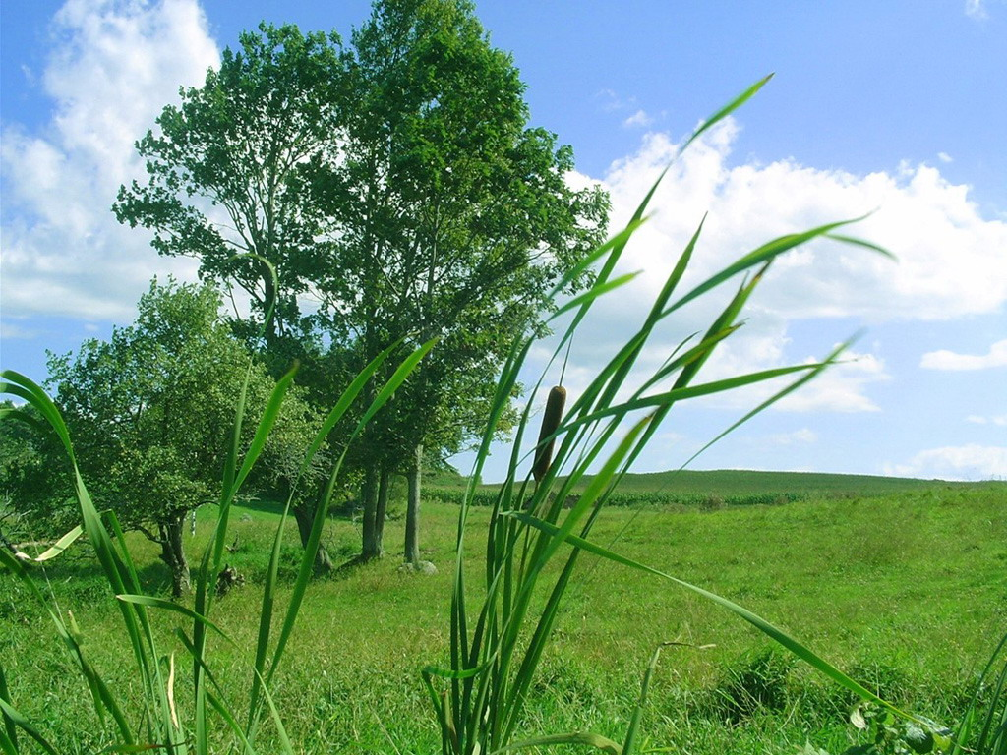
我们应该会做梦！那么我们就可以发现真理……但不要在清醒的理智检验之前，就宣布我们的梦。
——凯库勒

